Slide 1
Comercio de bienes en la alianza del pacifico efectos en el sector automotor

Slide 2
01
BENEFICIOS PARA EL SECTOR AUTOMOTOR
Acceso con 0% arancel (ya existente a mercados de México, Perú y Chile por TLC´s previos)
Homogeneidad en el cumplimiento de norma de origen para mercados de países miembros.
→ VCR de 35% (Valor agregado por reducción) x cada Veh
Probabilidad futura de acceso a potenciales mercados de algunos países observadores de la región que puedan entrar a ser miembros (Costa Rica, Republica Dominicana, El Salvador, Guatemala, Honduras, Panamá, Paraguay y Uruguay)
Acumulación de partes como material originario → Oportunidad de Encadenamientos Productivos de manera competitiva
→ Ej. Cajas de Cambios de Chile.

Slide 3
02
RETOS PARA EL SECTOR AUTOMOTOR
Superar la competitividad y la limitación de volúmenes de producción de vehículos y hacer llamativo el encadenamiento productivo para la industria mexicana como proveedor, llegando a nuevos mercados de la región que son miembros de la alianza (hoy observadores) donde otros países con fuerte industria automotriz ya entran con 0% arancel.
¿Cómo Hacerlo? …. Con una Política Industrial para el sector Automotor que se caracterice por:
Impulso a la Educación y entrenamiento
Fomento a la inversión
Incentivos a las exportaciones
Mejora de la infraestructura logística
Potenciación de la Innovación Tecnológica
Estímulo a la demanda local
Promover más la integración de cadenas productivas eficientes
Incremento en competitividad permitiria que países observadores con fuerte industria automotriz que hoy no tienen TLC y puedan hacerse miembros de la Alianza o firmen TLC, sean controlados (Australia, China, India y Turquía)

Slide 4
Posibilidad de Encadenamientos productivos
03 ENCADENAMIENTOS PRODUCTIVOS
?
ASIA: UNA GRAN INCERTIDUMBRE DE OPORTUNIDAD Y UN GRAN RETO DE COMPETITIVIDAD

Slide 5
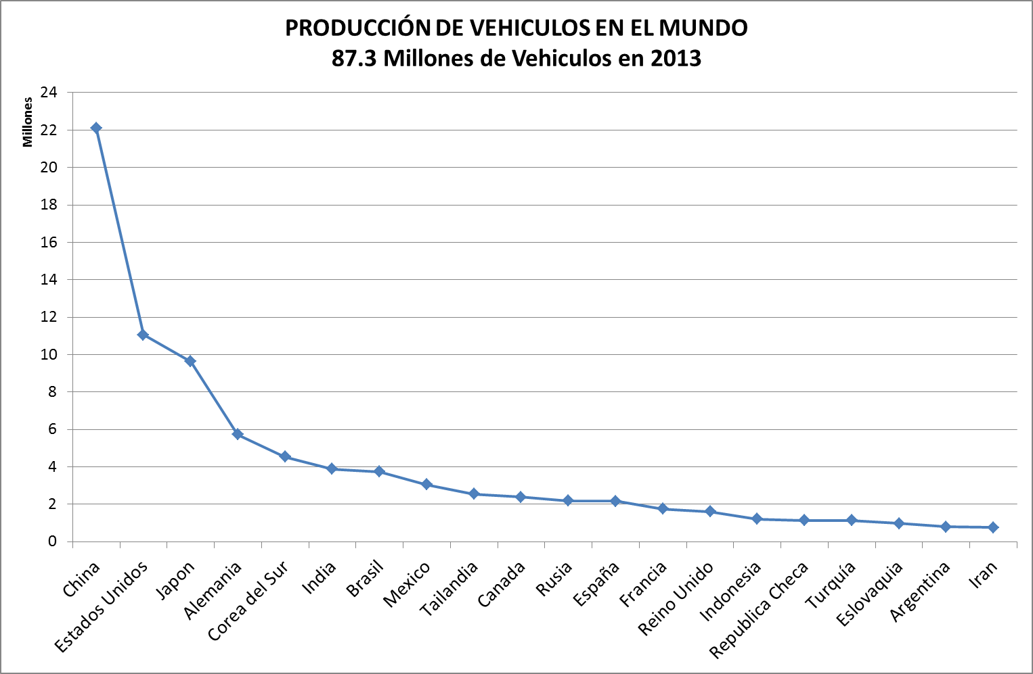
03
ALCANCE AL ASIA
COLOMBIA = 0,3 Millones
ASIA = 54% Producción Mundial
!UNA INDUSTRIA DE GIGANTES! → LA COMPETIVIVIDAD ES CLAVE.

